Slide 1
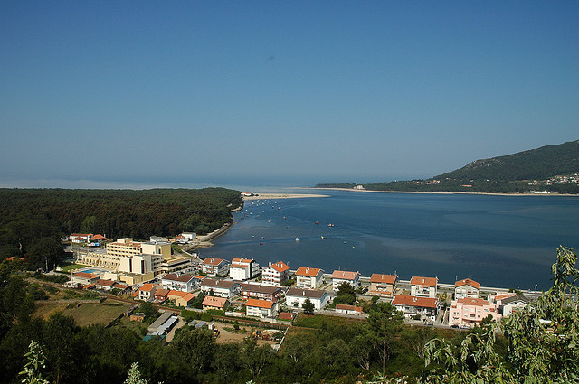


Rio Miño

Slide 2
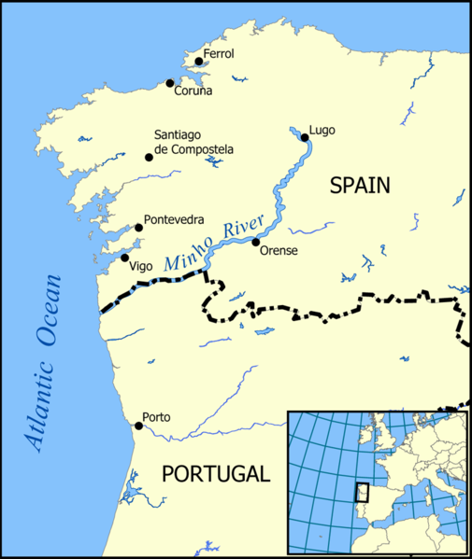

Slide 3
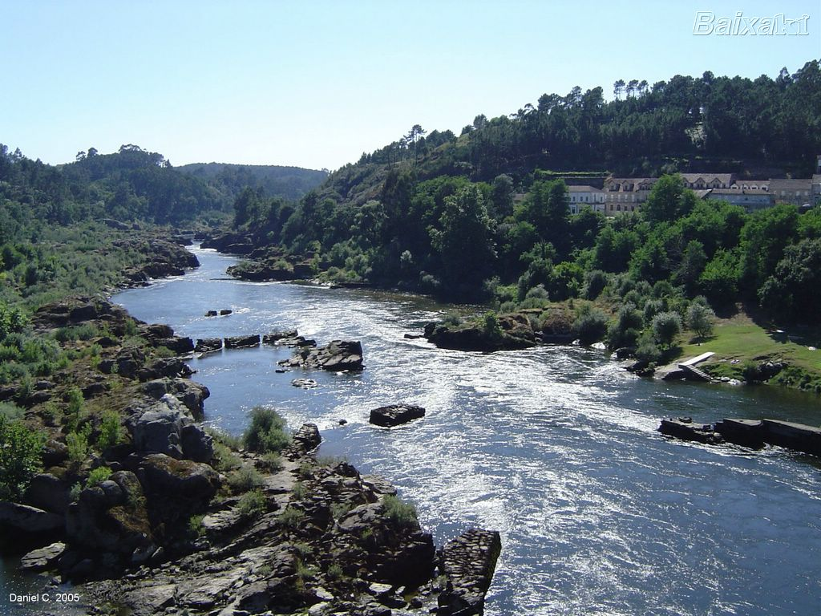
El Miño es un río internacional que se eleva a una altitud de 750 m en la Sierra de Meira, Cordillera Cantábrica en España.

Slide 4
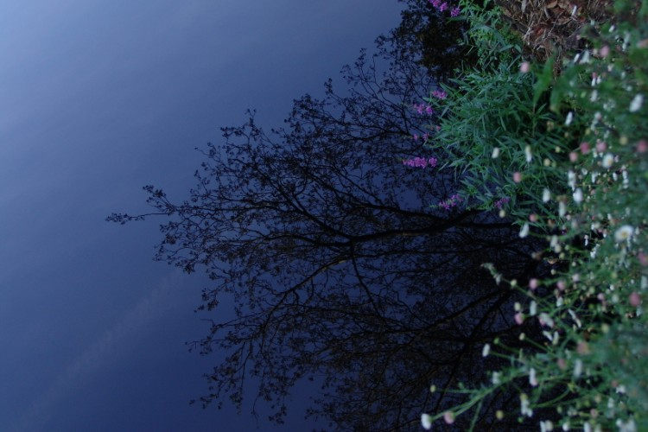
Em território espanhol, o rio passa por Lugo.

Slide 5
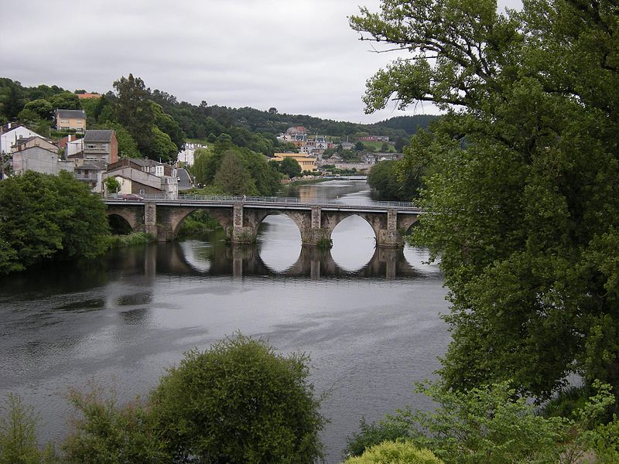
Puente romano en Lugo,Galicia, España

Slide 6
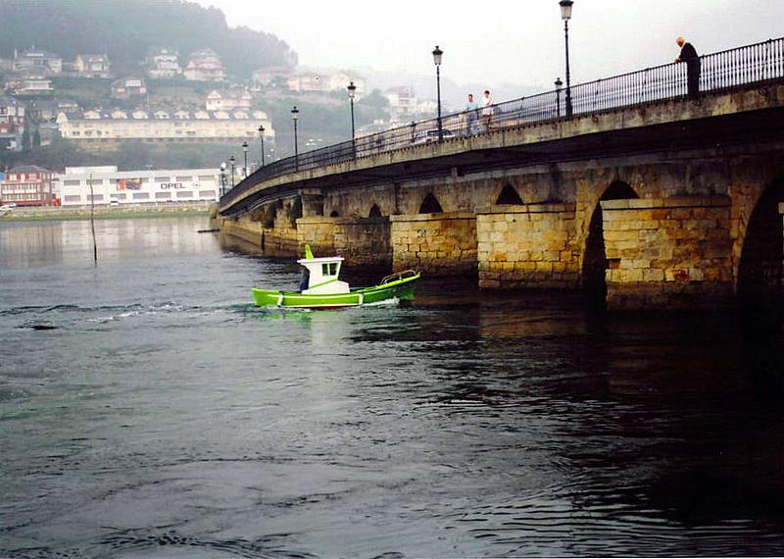
Puente Mayor de Viveiro- Galicia - Lugo

Slide 7
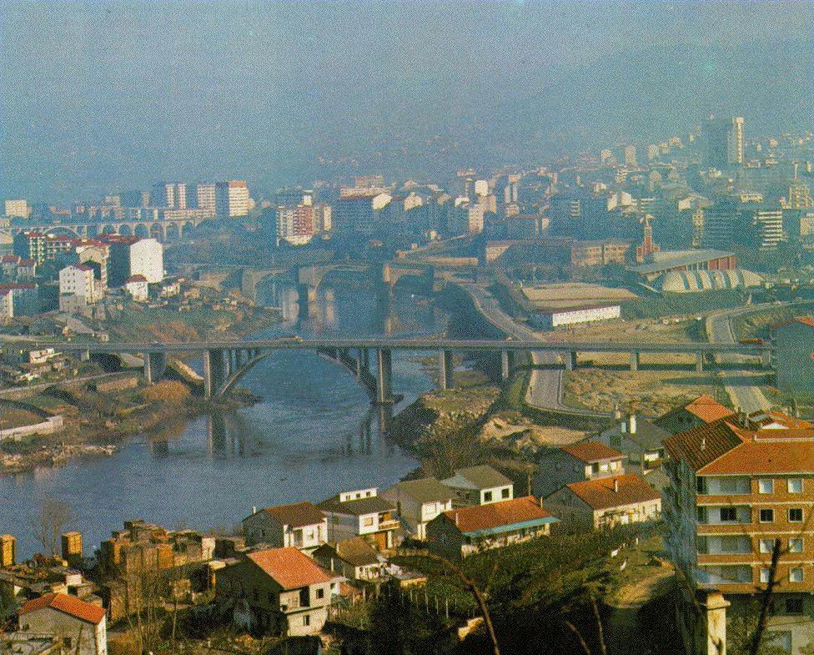
También en Galicia, a través de la ciudad de Orense.

Slide 8
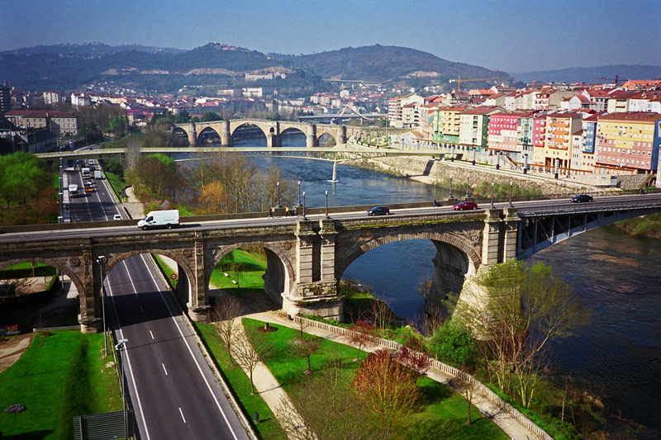
En Orense, hay cinco puentes sobre el río Miño.

Slide 9
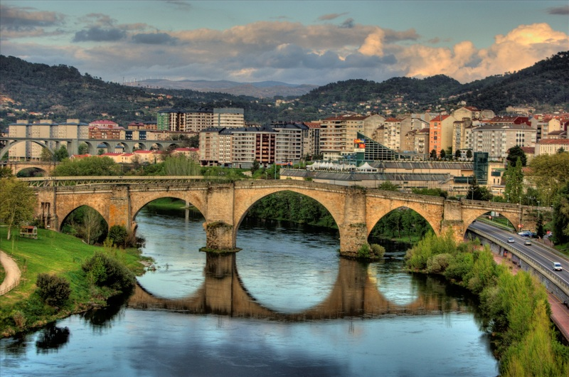
Puente romano sobre el río Miño en Orense España

Slide 10
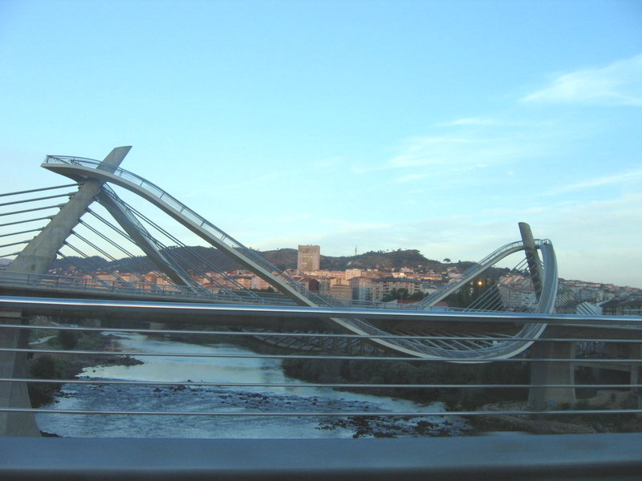
Belísimo puente sobre el rio Miño en Orense

Slide 11
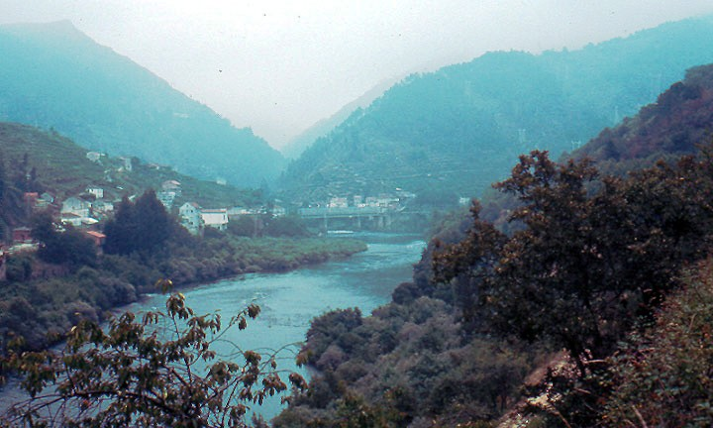
Río Miño entre Orense y Monforte de Lemos, Galicia.

Slide 12
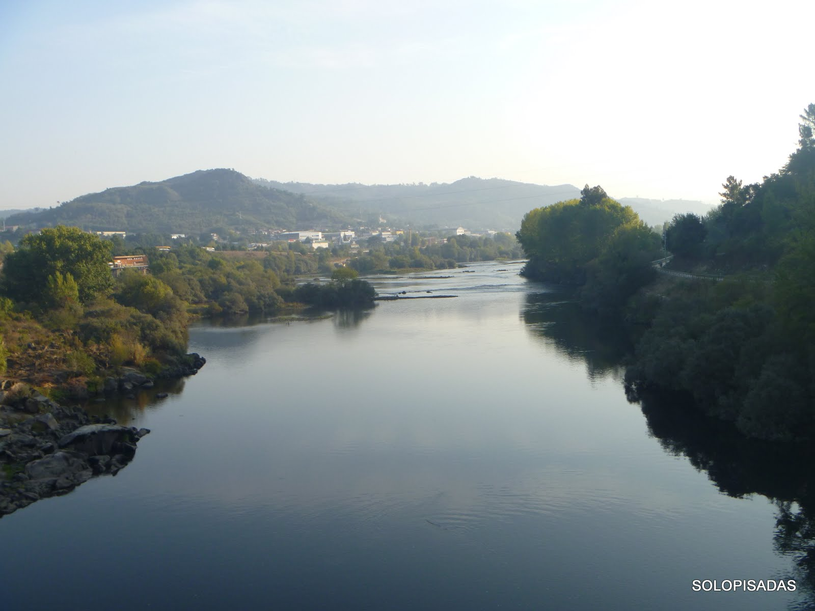
Recorre cerca de 300 kilometros desde su nacimiento a su desembocadura

Slide 13
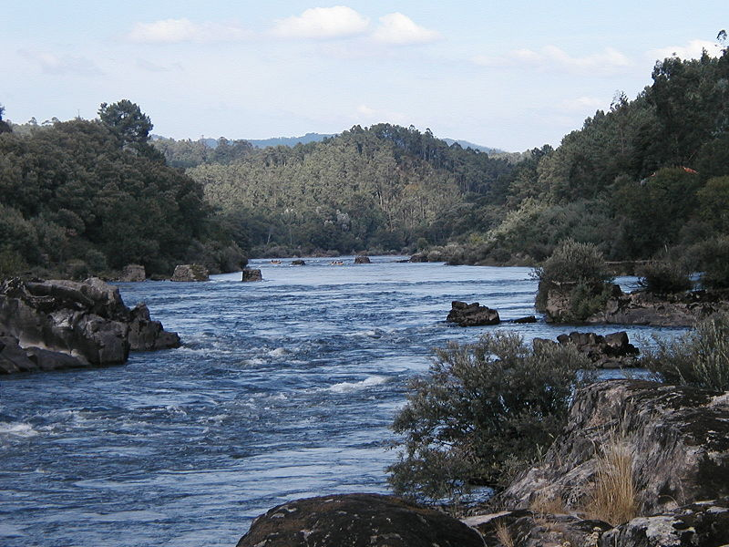
A partir de Melgaço, Portugal, el rio Miño estabelece frontera con España.

Slide 14
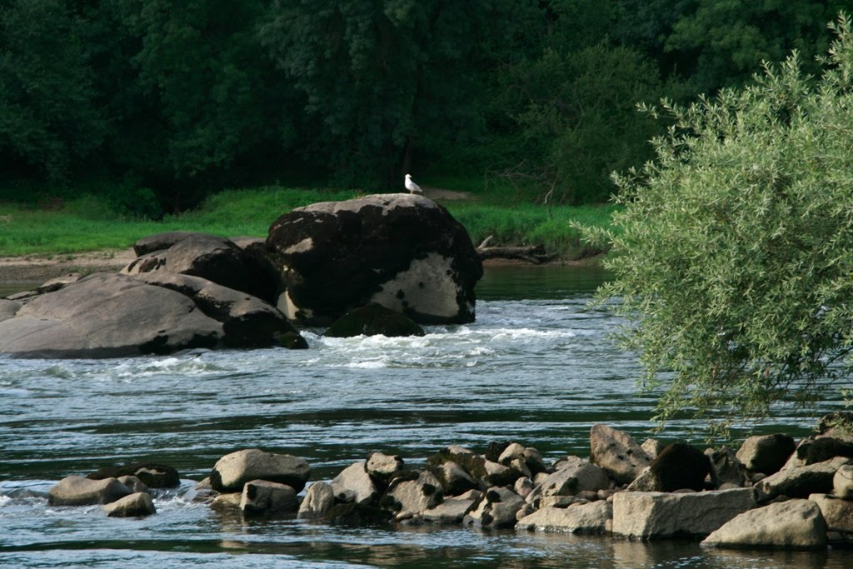
El rio recorre 75 km en território portugues.

Slide 15
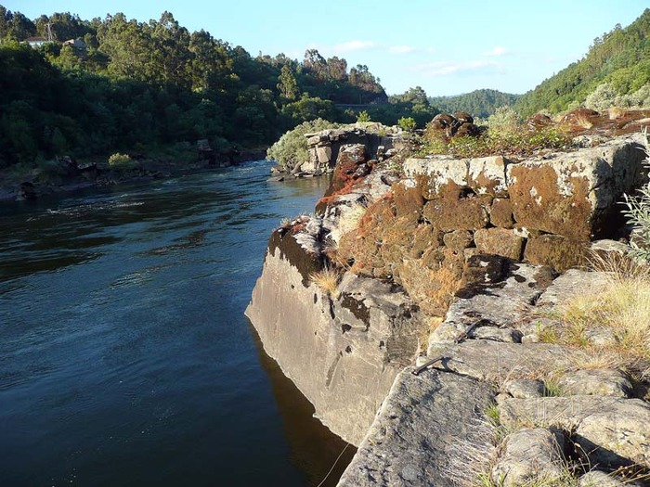
Rio Miño en Melgaço

Slide 16
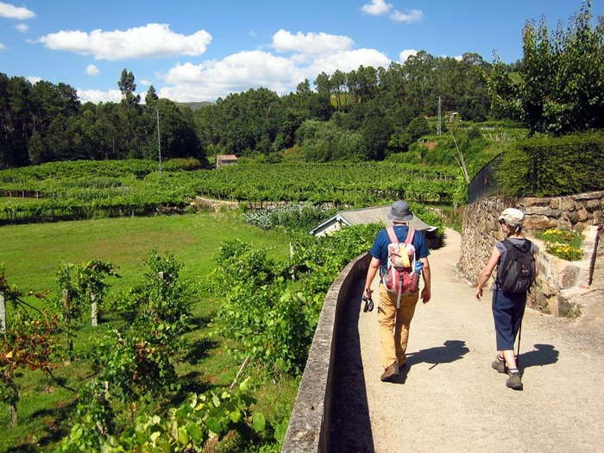
recorrido marginal al rio Miño en Melgaço

Slide 17
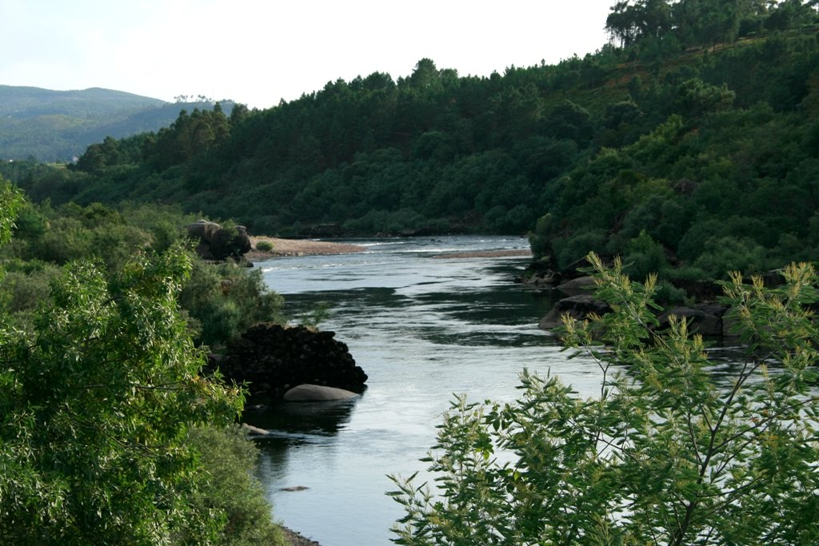
Rio Minho entre Melgaço y Moncão

Slide 18
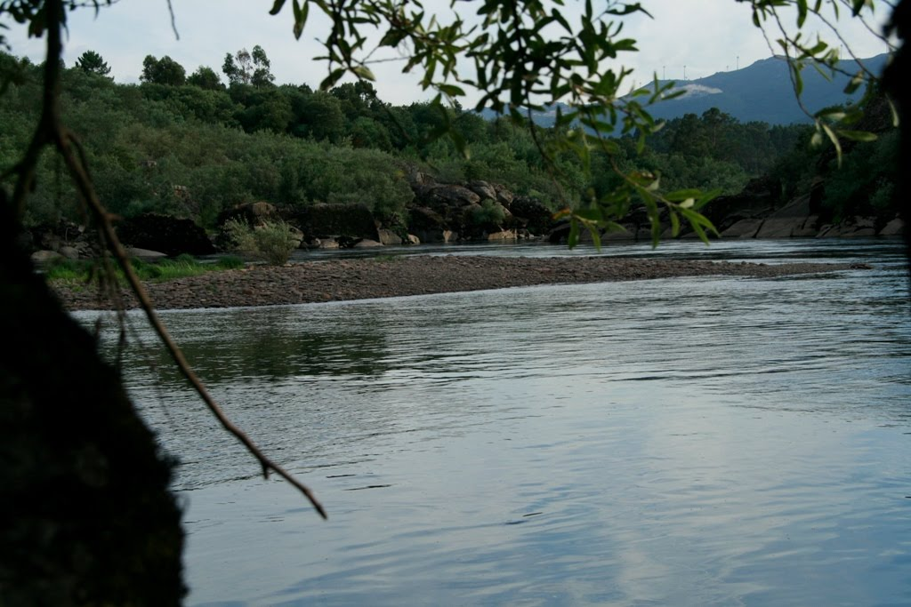
Entre Melgaco y Moncao, atraviesa la poblacion de Messagães.

Slide 19
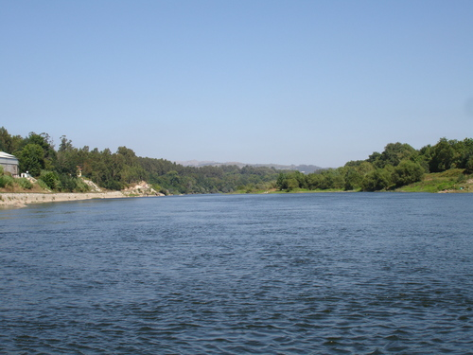
Rio Miño en Moncão

Slide 20
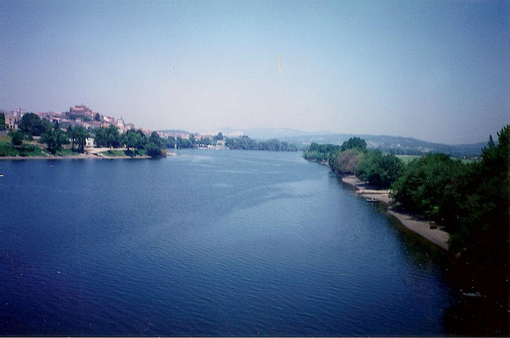
Rio Miño en Valenca

Slide 21
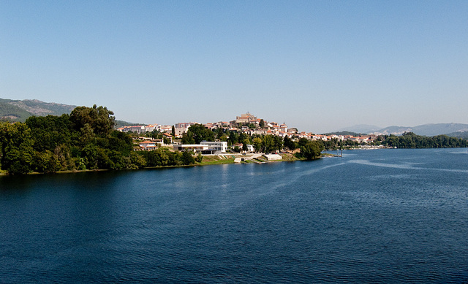
Rio Miño entre Valenca, Portugal y Tuy, España

Slide 22
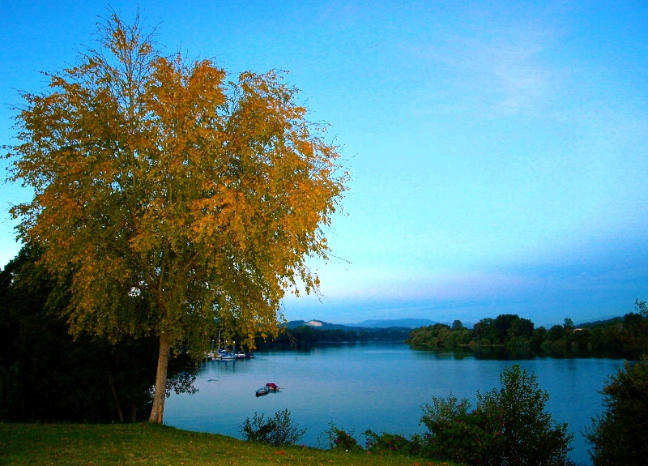
Rio Miño visto desde la fortaleza de Valenca

Slide 23
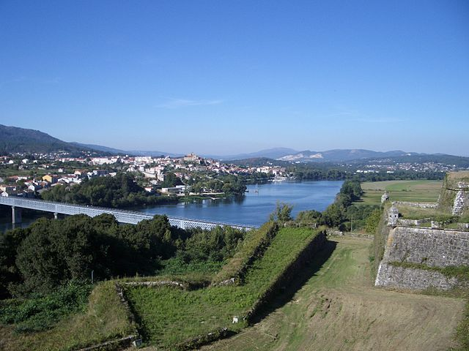
Antiguo puente sobre el río Miño entre Valenca, Portugal y Tuy, España

Slide 24
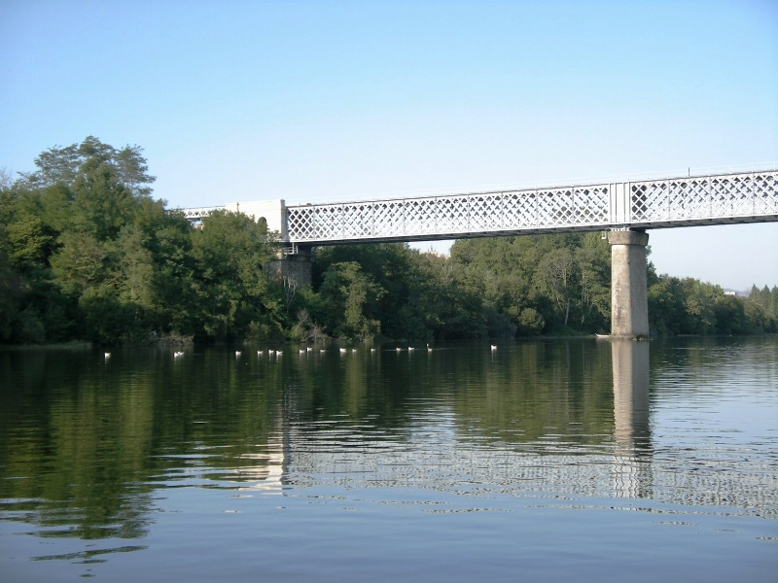
Se trata de un puente de carretera y ferrocarril

Slide 25
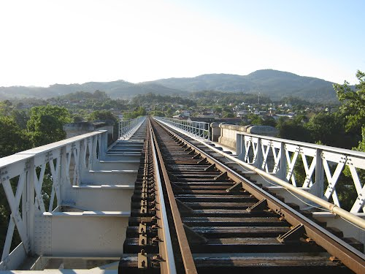
Ferrocarril en el puente internacional de Valenca

Slide 26
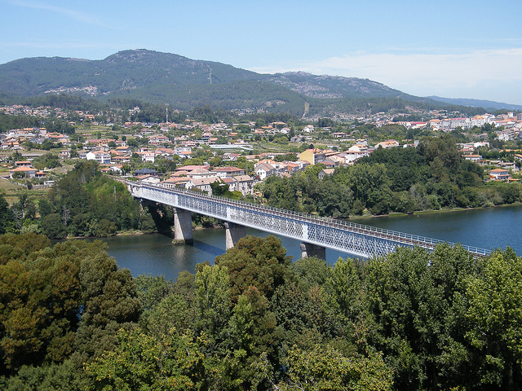
Tuy, España, en la margen norte del rio Miño

Slide 27
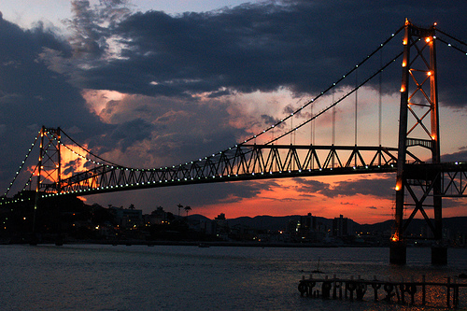
Valenca do Miño. nuevo puente autovia.

Slide 28
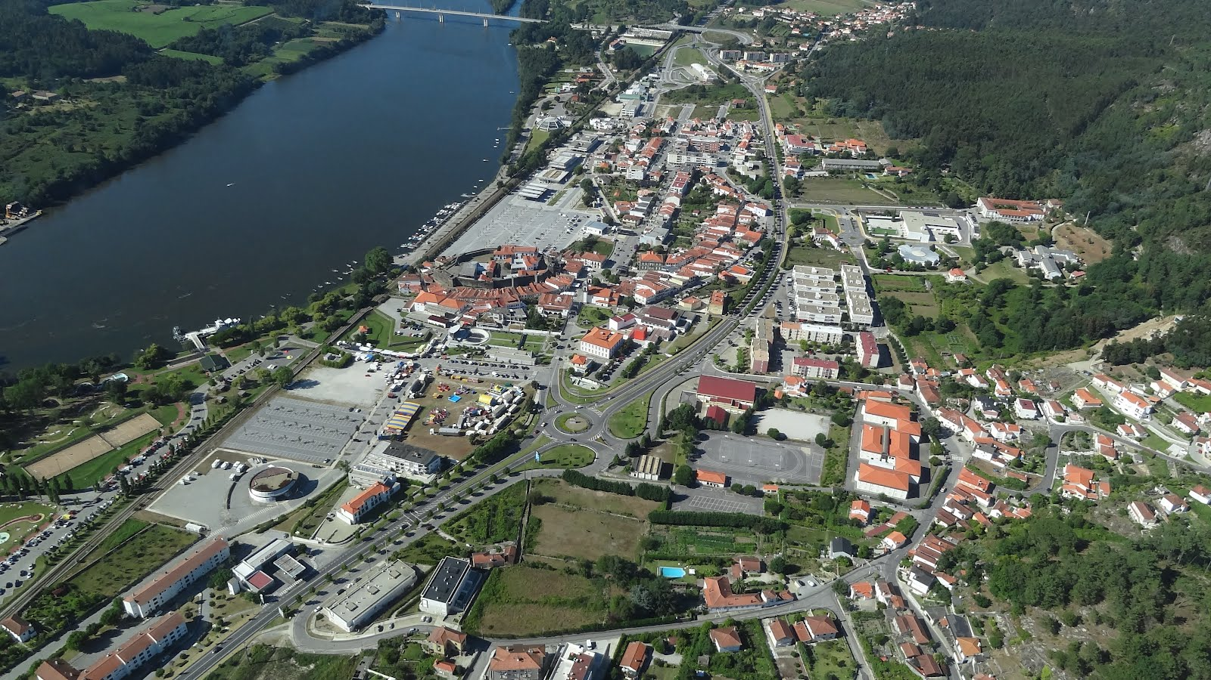
Vila Nova Cerveira, Portugal y, à la izquierda, el rio Miño

Slide 29
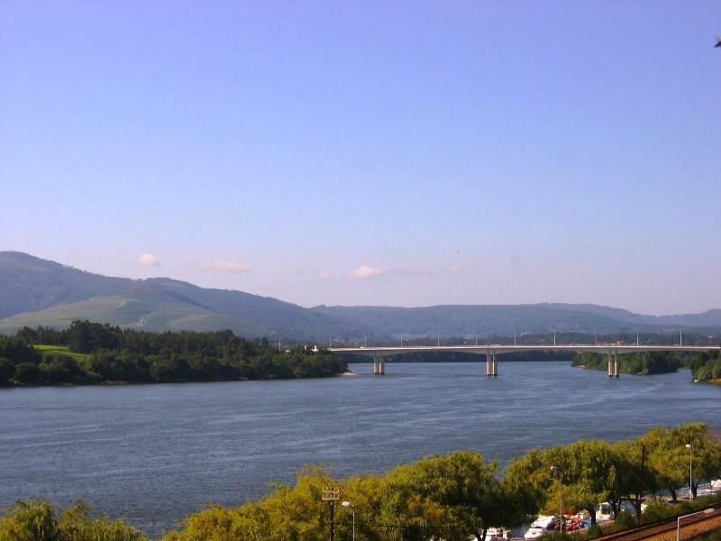
Rio Miño el paisaje por Vila Nova de Cerveira

Slide 30
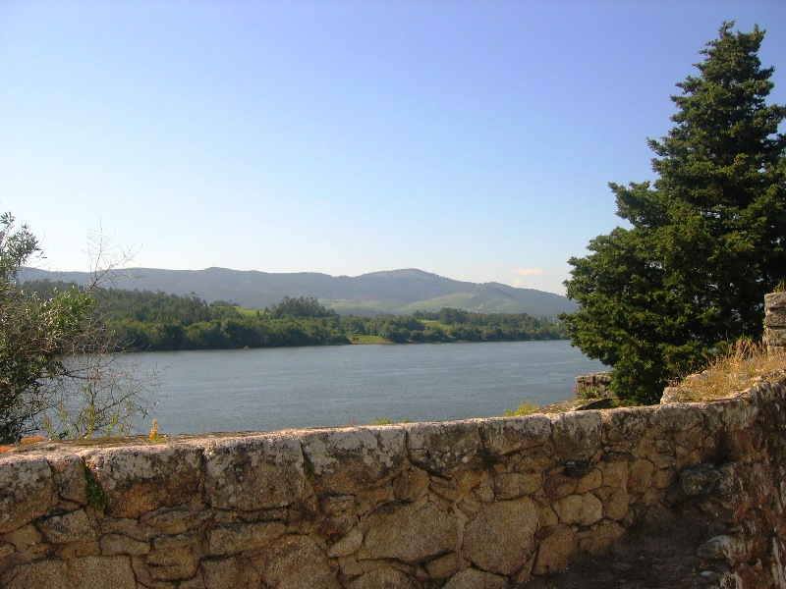
Rio Miño visto desde el castillo de Vila Nova de Cerveira

Slide 31
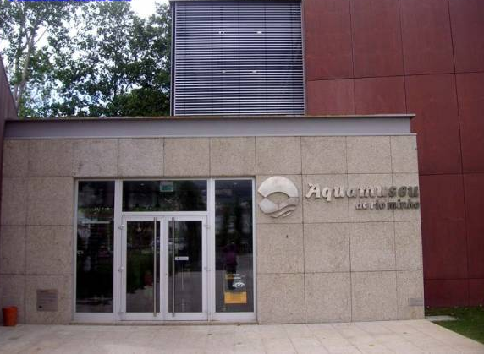
Inaugurado en 2005, el río Miño Aquamuseum se encuentra en Vila Nova de Cerveira, Portugal.

Slide 32
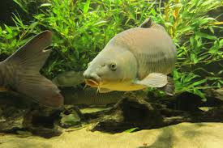
En Aquamuseum se recrea todo el camino desde el río Miño, sus especies, tradiciones y actividades asociadas a ella.

Slide 33
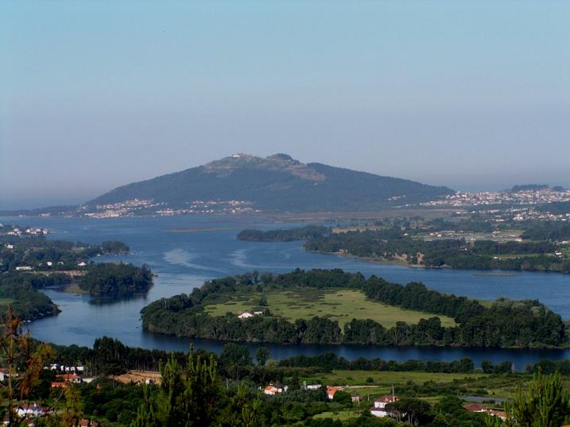
Río Miño en el municipio de Vila Nova de Cerveira, se encuentra en la Isla del Amor.

Slide 34
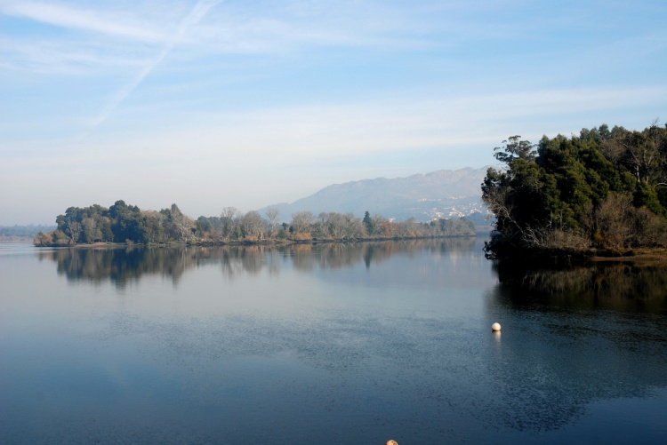
Cerca de la Isla del Amor, es la isla de Boega.

Slide 35
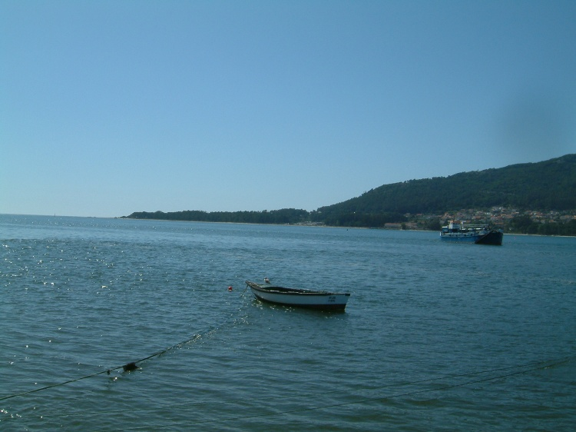
El rio Miño desemboca en el estuário, en Camiña.

Slide 36
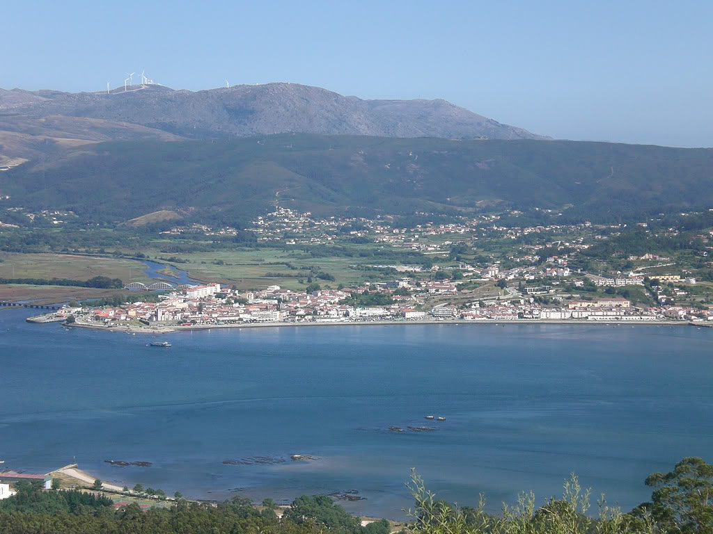
Camiña , en la desembocadura del rio Miño

Slide 37
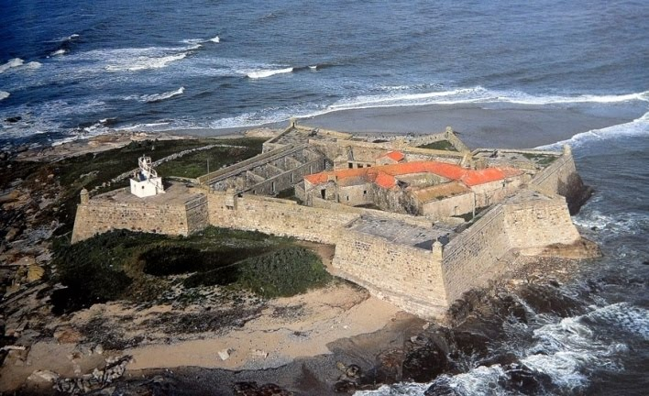
En la desembocadura, se encuentra otra pequeña isla, Insua.

Slide 38
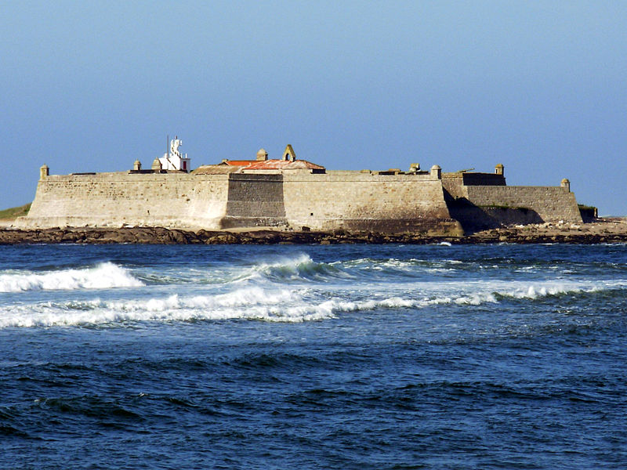
Fuerte de Ínsua en la desembocadura del rio Miño

Slide 39
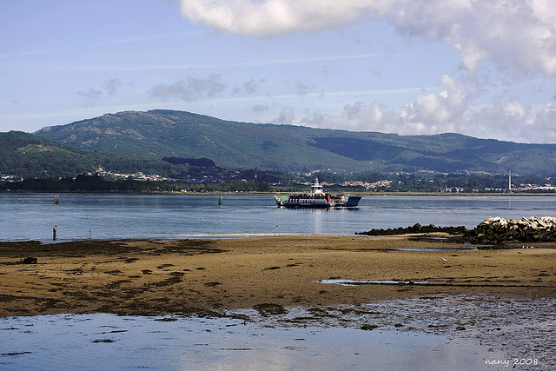
En paseo un ferry une la ciudad de camiña con La Guardia, España.

Slide 40
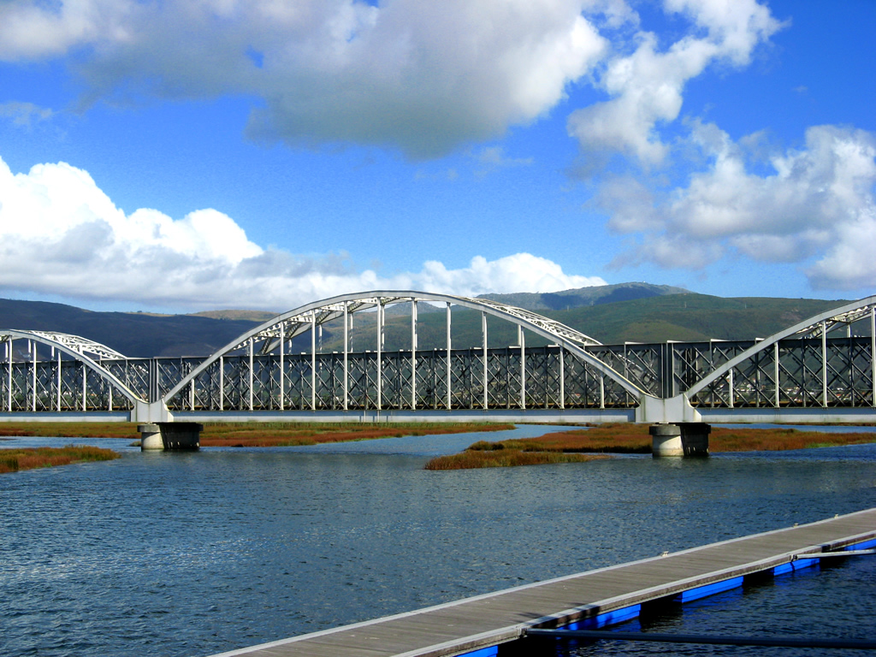
Puente sobre el rio Miño-Camiña

Slide 41
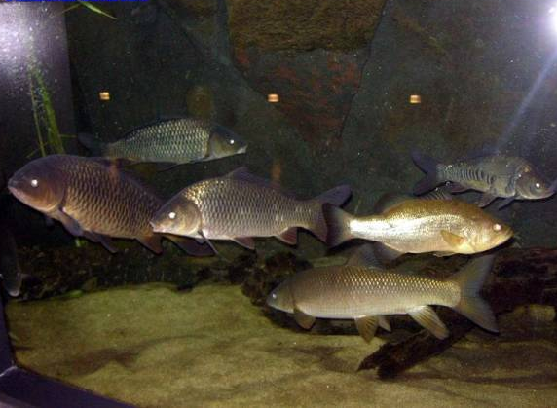
Este rio proporciona una fauna riquísima.

Slide 42
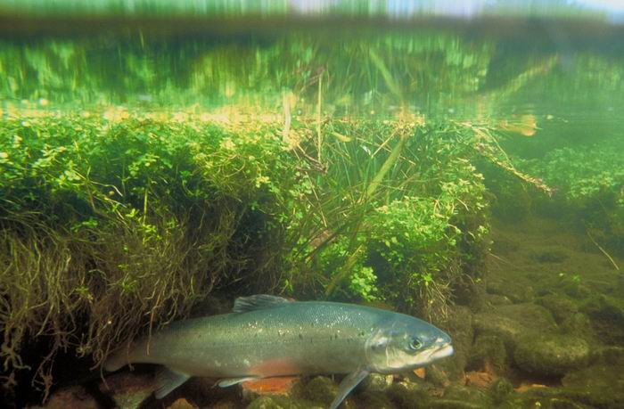
salmon

Slide 43
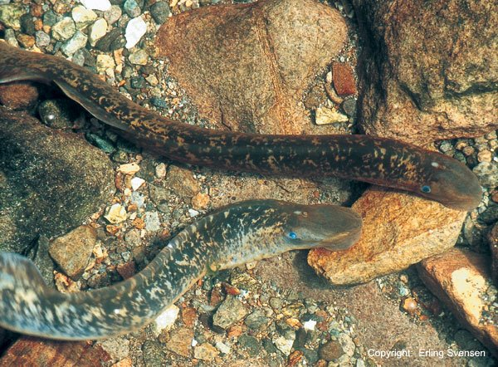
lamprea

Slide 44
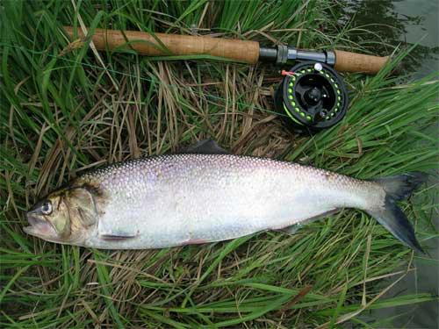
sábalo

Slide 45
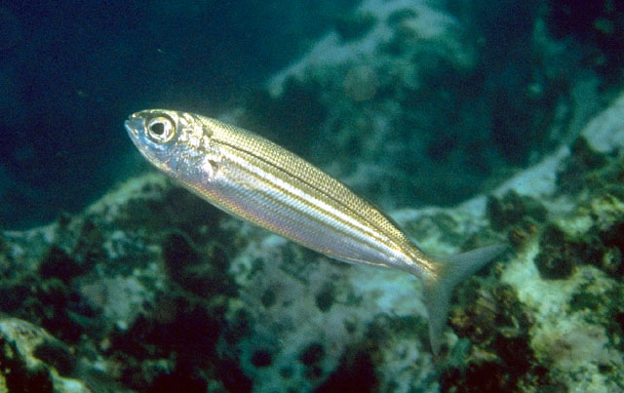
boga

Slide 46
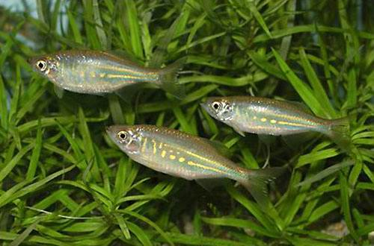
barbo

Slide 47
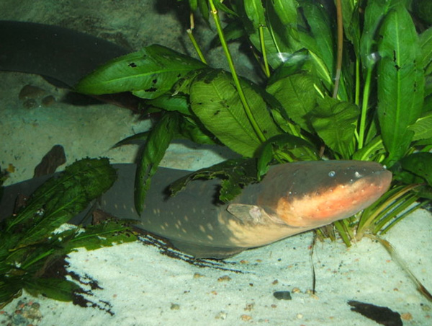
anguila

Slide 48
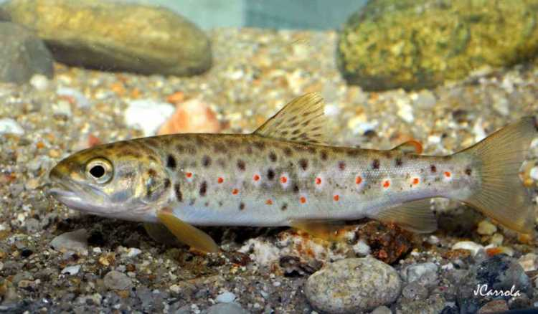
trucha-marisca

Slide 49
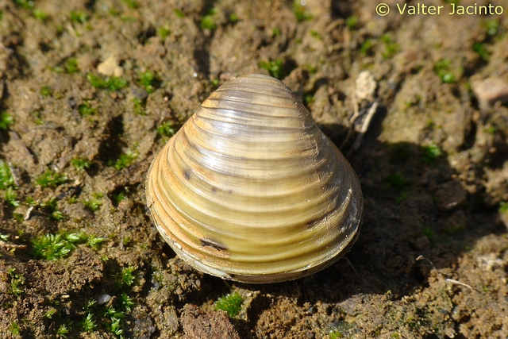
Los últimos 40 kilómetros del río Miño son colonizados por la almeja asiática.

Slide 50
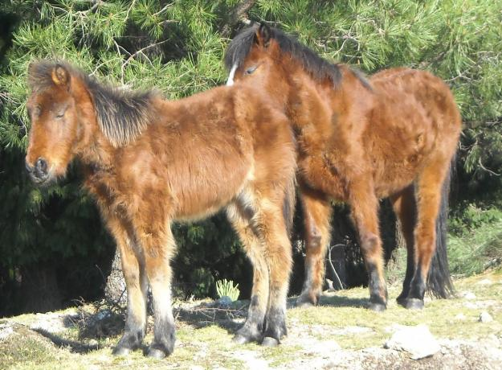
En el bosque, bosques de pinos y cañas viven varios mamíferos como el caballo ponis.

Slide 51

javalies

Slide 52

zorros

Slide 53

conejo bravo

Slide 54

ardilla

Slide 55

nutria

Slide 56

Entre las aves, son de destacar :
reyezuelo

Slide 57

codorniz

Slide 58

Búho

Slide 59

cuervo

Slide 60

cuco

Slide 61

arrendajo

Slide 62

mirlo

Slide 63

azor

Slide 64

búho gallego

Slide 65

perdiz

Slide 66

paloma

Slide 67

pardal

Slide 68

pato real

Slide 69

tordo

Slide 70

paloma brava

Slide 71

verderon

Slide 72

Rio Miño, un paraíso português!

Slide 73

Imagenes: Google
Música:Cachopa do Minho
Formatacion: ferreira.marques52@gmail.com

Slide 74







¿Te ha gustado?
Puedes ver más entrando
Aquí
Además puedes recibir powerpoints en tu correo electrónico suscribiéndote aquí:

